Slide 1
FITNES HUB
Агрегатор спорта для заинтересованных в своей жизни

Slide 2
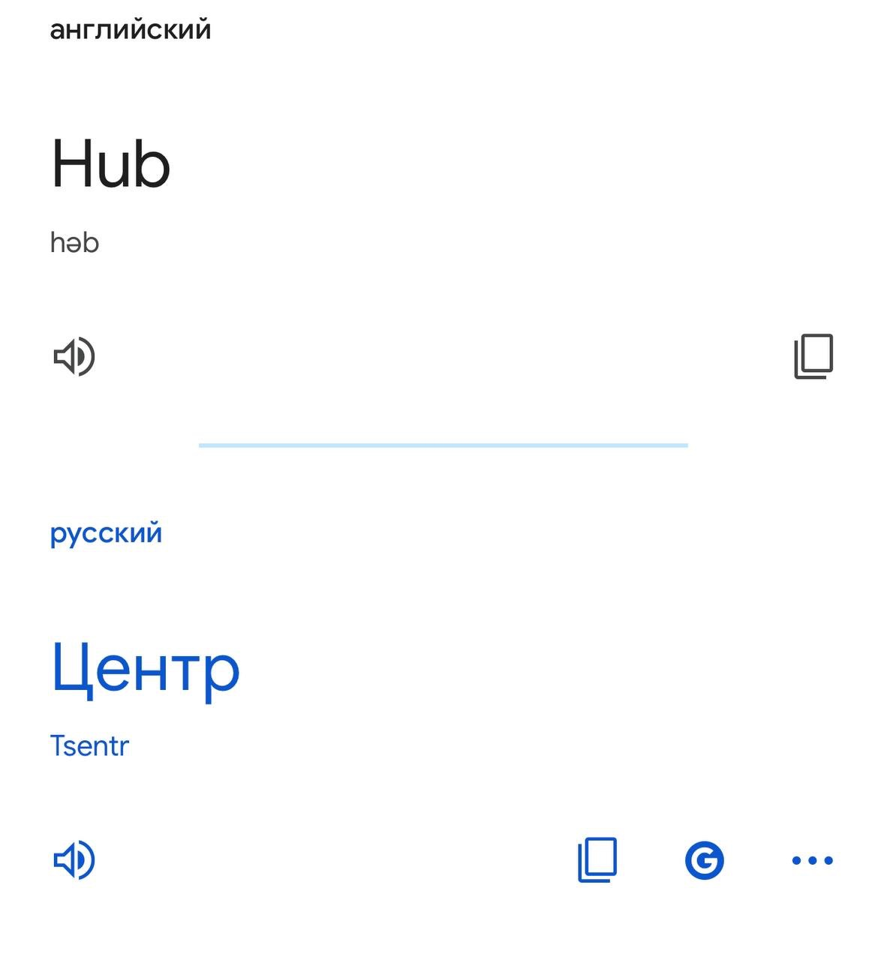
Варианты переводов
Центр внимания
Центр деятельности
Центр интереса

Slide 3
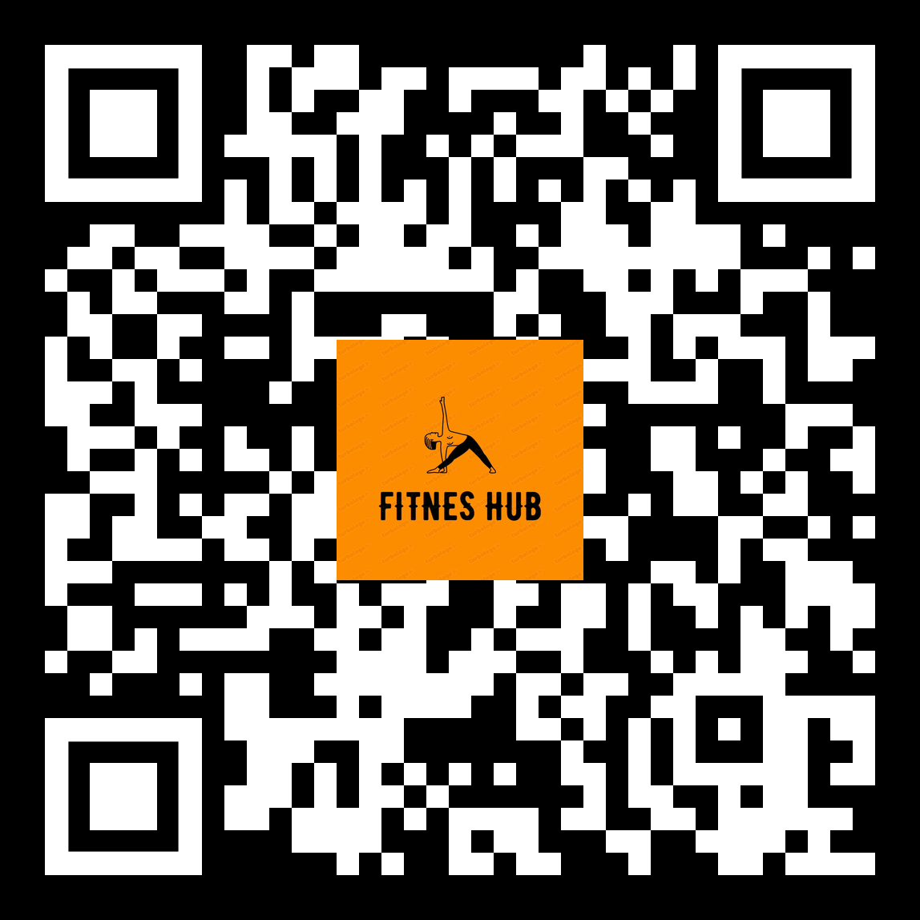
1
2
3
4
5

Slide 4
Варианты сотрудничества

Slide 5
Целевая аудитория
16-50 лет
20-48 лет

Slide 6
Для кого?
Люди которые мечтают попробовать что-то новое
Для тех, кто любит составлять свое расписание
Работодателям оплачивающим спортивные хобби сотрудников
Люди которые ценят сервис, но хотят сэкономить

Slide 7
Конкуренты
Иностранные
Российские
KFit- Малайзия
ClassPass-США
Fitmost
GuavaPass-Манила

Slide 8
Разработка приложения
REACT NATIVE

Slide 9
Данные приложения-агрегаторы созданы с помощью React Nativе и имею схожий интерфейс с нашим планируем приложением Fitnes Hub

Slide 10
Визуал приложения

